Slide 1
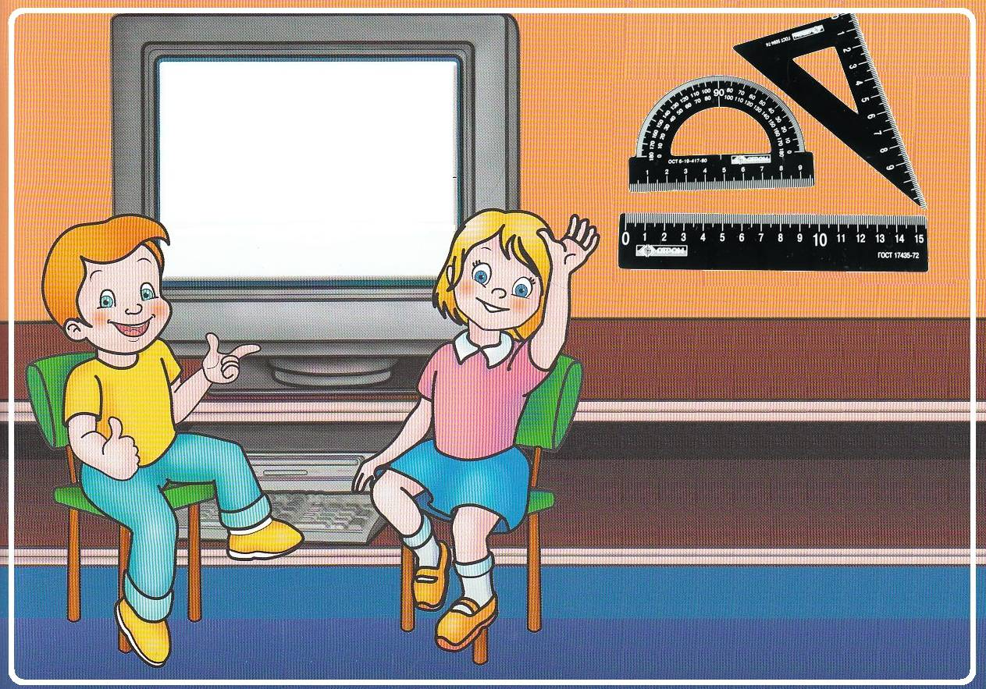
математика

Slide 2
Игра «Разгони тучи!»
+ 1
– 4
4
5
1
+ 2
+1
3
3
+2
-4
7
2
5
+ 5
-3

Slide 4
8
5 + 3 =
3
>
5
3 + 5 = 8

Slide 5
3 + 5
= 8
Кто прав?
5 + 3
= 8

Slide 6
ПРОВЕРИМ!!!
ДОКАЖЕМ!!!
ОПРОВЕРГНЕМ!!!
или

Slide 7
план исследования
Рассмотри 2 примера на сложение.(№2 стр. 4.)
Сравни результаты
Сделай вывод

Slide 8
Наши доказательства:
Рассмотрели примеры…3+6 и 6+3
Заметили, что…
Значение выражений одинаковое
Сделали вывод:
От перестановки чисел
ЗНАЧЕНИЕ выражения НЕ ИЗМЕНЯЕТСЯ

Slide 9
Складывать числа можно в любом порядке!
УРА!
Мы сделали открытие :

Slide 10
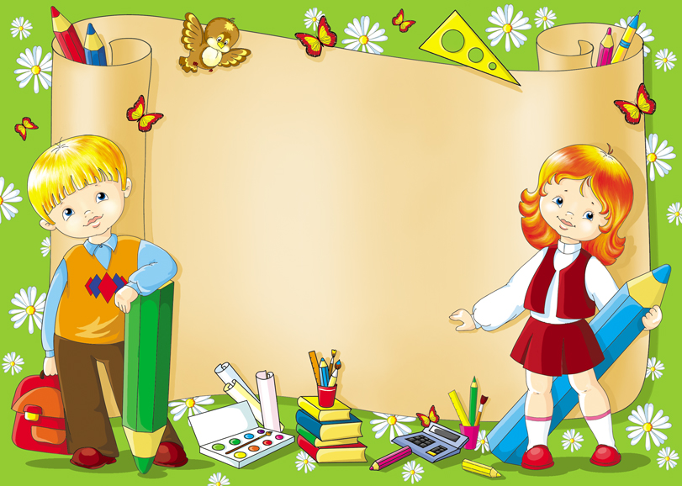
5 + 3 = 3 + 5

Slide 11
Физкультминутка

Slide 13
К большему числу легче прибавить меньшее.

Slide 14
Берегите
зрение!

Slide 16
Дополни математическую запись, так
чтобы значения выражений были равны
4 | + | 3 | = | 3 | +
3 | + |  | = | 2 | + | 3
 | + | 4 | = |  | + | 6
4
2
6
4

Slide 17
Как считать быстрее, удобнее?
4 | + | 2 | = |  |  |  |  |  | 2 | + | 7 | =
2 | + | 4 | = |  |  |  |  |  | 7 | + | 2 | =
6
9
6
9

Slide 19
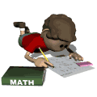
Какой математический закон мы сегодня открыли?
=
3+5
5+3
Складывать можно в любом
порядке

Slide 20
Молодцы!

